Slide 1
Проект «Прощание с Азбукой»
Как хорошо уметь читать!
Не надо к маме приставать,
Не надо бабушку просить,
«Прочти пожалуйста, прочти!»

Slide 2
План работы
Начальный этап
Введение в проект
Стартовая презентация
Основной этап
Определение целей и составление плана работы по группам
Репетиции
Промежуточная оценка и корректирование
Заключительный этап
Защита проекта «Прощание с Азбукой!»
Участие в празднике
Анализ работы в проекте

Slide 3
Вопросы, направляющие проект
Основополагающий:
Почему нам нужно читать?
Проблемный:
Какую книгу мы будем читать?
Как преодолеть все трудности при передвижении по карте путешествия?
Учебные вопросы:
Какие буквы мы знает?
Умеешь ли ты разгадывать загадки?
Знаешь ли ты сказки?

Slide 4
Задачи проекта:
•Прививать любовь к книге.
•Развивать речь, память, творческое мышление.
•Расширять кругозор учащихся.
•Сплочение коллектива.

Slide 5
Выбери группу:
1 группа
Оформить красочные пригласительные билеты для родителей и учителей

Slide 6
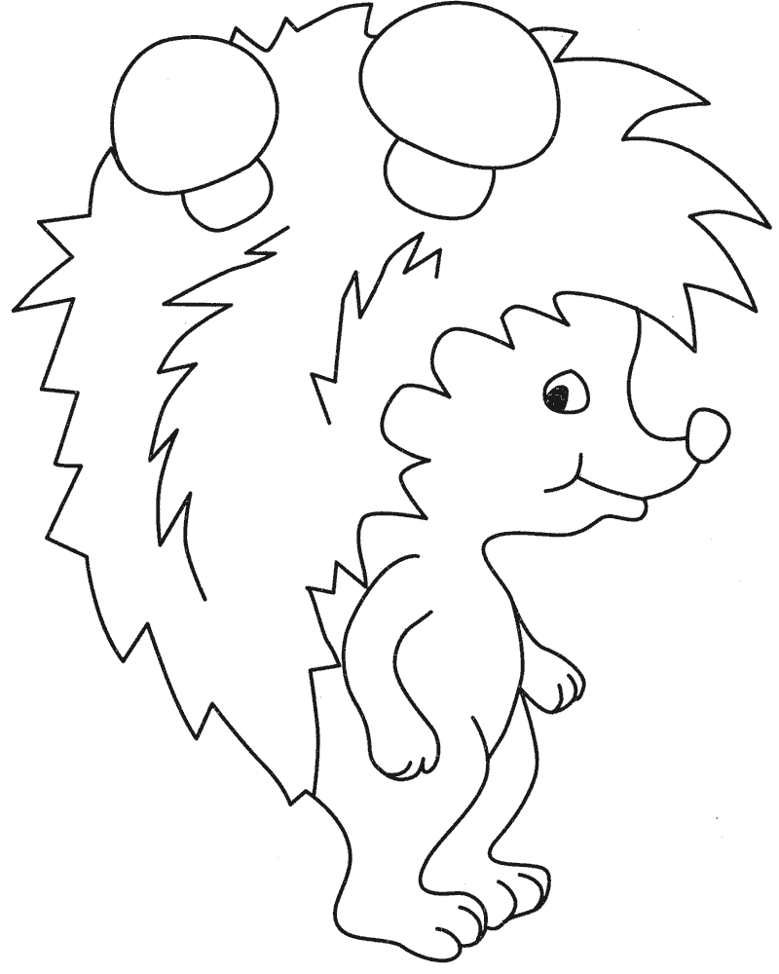
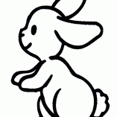
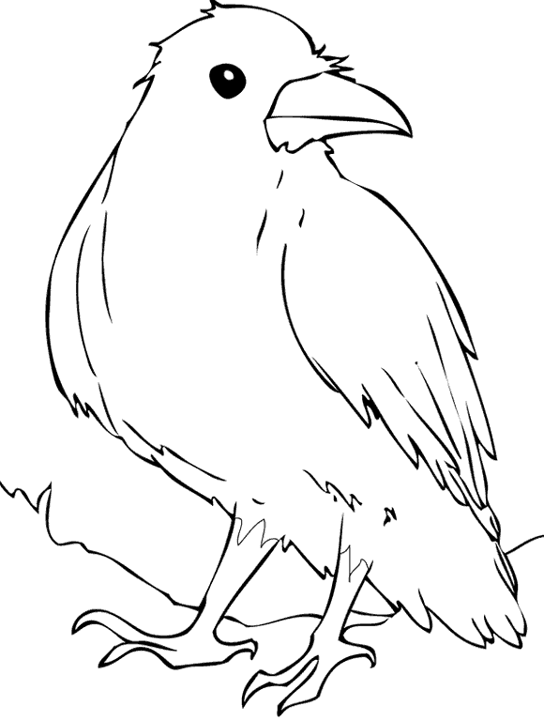
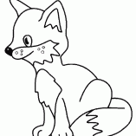
Выбери группу:
2 группа
Изготовить шапочки с буквами, костюмы животных

Slide 7
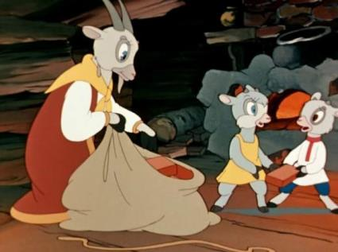
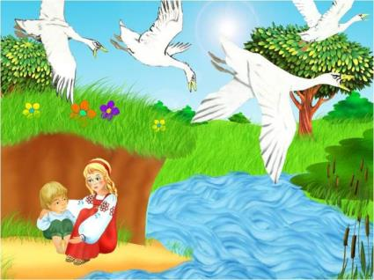
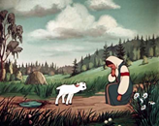
Прочитайте с родителями!

Slide 8
Автор проекта:
Копытова Светлана Михайловна,
учитель начальных классов МКОУ ООШ дер.Средняя Тойма Вятскополянского района

